Slide 1
RETOS EN LA APLICACIÓN DE LA NIIF 15
AUDIRE
Febrero 21 de 2017
Elmer Adrián Camacho Zabala

Slide 2
ANTECEDENTES (*)
Se sustituyen (NIIF 15 – 2014):
NIC 18 Ingreso de Actividades Ordinarias 1982 – 1993 – 2001
NIC 11 Contratos de Construcción – 1979
SIC31 Ingresos – Permutas de Servicios de Publicidad – 2001
CINIIF 13 Programas de Fidelización de Clientes – 2007
CINIIF 15 Acuerdos para la construcción de Inmuebles – 2008
CINIIF 18 Transferencias de Activos procedentes de Clientes -2009
VIGENCIA: 1 DE ENERO DE 2018
(*) NIIF Marca Registrada IASB

Slide 3
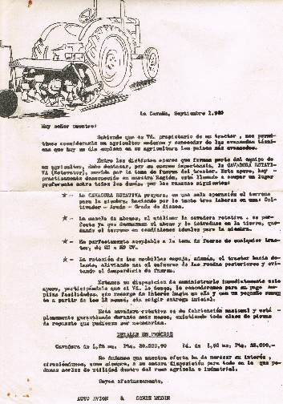
BASES CONCEPTUALES
Identificar el contrato (s) con el cliente
Identificar las obligaciones de desempeño
Determinar el precio de la transacción
Asignar el Precio
Reconocer el Ingreso

Slide 4
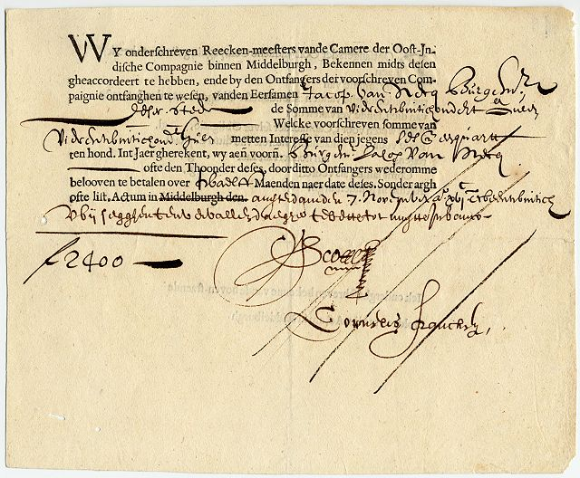
Identificación del Contrato
Un contrato es una acuerdo entre dos o mas partes que crea derechos y obligaciones.
Aprobación del Contrato por las partes.
Identificación de los derechos de cada parte.
Identificación de las condiciones de los bienes o servicios a transferir.
Existe fundamento comercial; flujos de efectivo futuro.
Probabilidad del recaudo.

Slide 5
Identificación de las Obligaciones de Desempeño
Un compromiso de transferir al cliente;
Un bien o servicio (o grupo de ellos)
Una serie de bienes o servicios distintos pero que obedecen al mismo patrón de transferencia.
Reconocimiento del Ingreso

Slide 6
Medición: Determinación del Precio
Importe de la contraprestación a la que una entidad espera tener derecho a cambio de transferir los bienes o servicios comprometidos con el cliente;
Se excluyen los importes recaudados a nombre de terceros.
Puede incluir importes fijos, variables o ambos.
Métodos:
Valor Esperado
Importe mas Probable
Componente Financiero Separado

Slide 7
Asignación del Precio
Asignación del Precio a cada Obligación de Desempeño;
Precios de Venta Independiente:
Evaluación de Mercado
Costo mas Margen
Precio Residual
2. Asignación de un descuento
3. Asignación de la contraprestación variable

Slide 8
Costos del Contrato
Costos Incrementales (Ej. Comisiones) = Activo
Costos = Normas Inventarios o Prop., Planta y Eq o Intangibles; Caso Contrario: Activo

Slide 9
Ejemplos de Aplicación
Venta de un bien normal – Factura:
Una empresa vende un televisor por $1.500.000 de contado o a plazos
Venta de licencia e implementación de un software – Contrato:
Una empresa vende un ERP y su Implementación por valor de $1.000 millones, en solo paquete, en el mercado la licencia de ese mismo tipo de ERP tiene un valor de $300 millones.
Es un contrato que contiene una sola obligación de desempeño, se cumple cuando se entrega el televisor, allí se reconoce el ingreso por $1.500.000 (Evaluación de Mercado)
Es un contrato que contiene dos obligaciones de desempeño; la Venta de Licencia que en el mercado tiene un valor de $300 millones, reconoce dicho ingreso cuando se cumpla la obligación de desempeño; la instalación y el saldo (valor residual) corresponde a la otra obligación de desempeño que la debe reconocer en la medida que se desarrolle (Métodos Producto o Recurso)

Slide 10
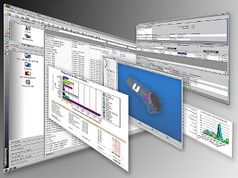
Retos en la Aplicación Identificados en el Mundo
Sector Automotor:
Servicios Adicionales / Garantías de Servicio
Mantenimiento / Repuestos
Sector Salud y Cuidados
Servicios Complementarios
Licencias
Combinación de Servicios
Sector Software:
Licencias
Combinación de Servicios
Ingresos Variables

Slide 11
Retos en la Aplicación Identificados en el Mundo
Sector Energía:
Componente Variable por Tarifas
Sector Estado
Contratos de Concesión
Componente Variable
Paso del dinero en el tiempo
Costos Incrementales
Sector Construcción:
Pagos por hitos
Componente variable
Garantías
Paso del dinero en el tiempo

Slide 12
Retos en la Aplicación Identificados en el Mundo
Sector Grandes Superficies:
Programas de Fidelización
Garantías
Sector Telecomunicaciones:
Múltiples Obligaciones
Costos Incrementales
Sector Transporte y Logística:
Combinación de contratos
Pagos por hitos
Programas de Fidelizacion

Slide 13
Otros Retos en la Aplicación Identificados en Colombia
Sector Servicios Derecho:
Múltiples Obligaciones
Componente Variable
Sector Servicios Consultoría:
Múltiples Obligaciones
Costos Incrementales
Componente Variable
Sector Interventoría:
Múltiples Obligaciones
Componente Variable

Slide 14
Preparación
Modelo de la Organización
Implementación
Despliegue
Estrategia
Transición

Slide 15
Referencias Bibliográficas
Christph Cruss, Partner, PwCGermany. 29 de Julio de 2014. https://www.pwc.ru/ru/events/2014/assets/2-gruss-eng.pdf.
International Accounting Standards Board. IASB.
Peter Maxime, HEC-Ecole de gestión de I’Ulg, Master en sciences de gestión. 2015-2016. http://hdl.handle.net/2268.2/1243.

